Slide 1
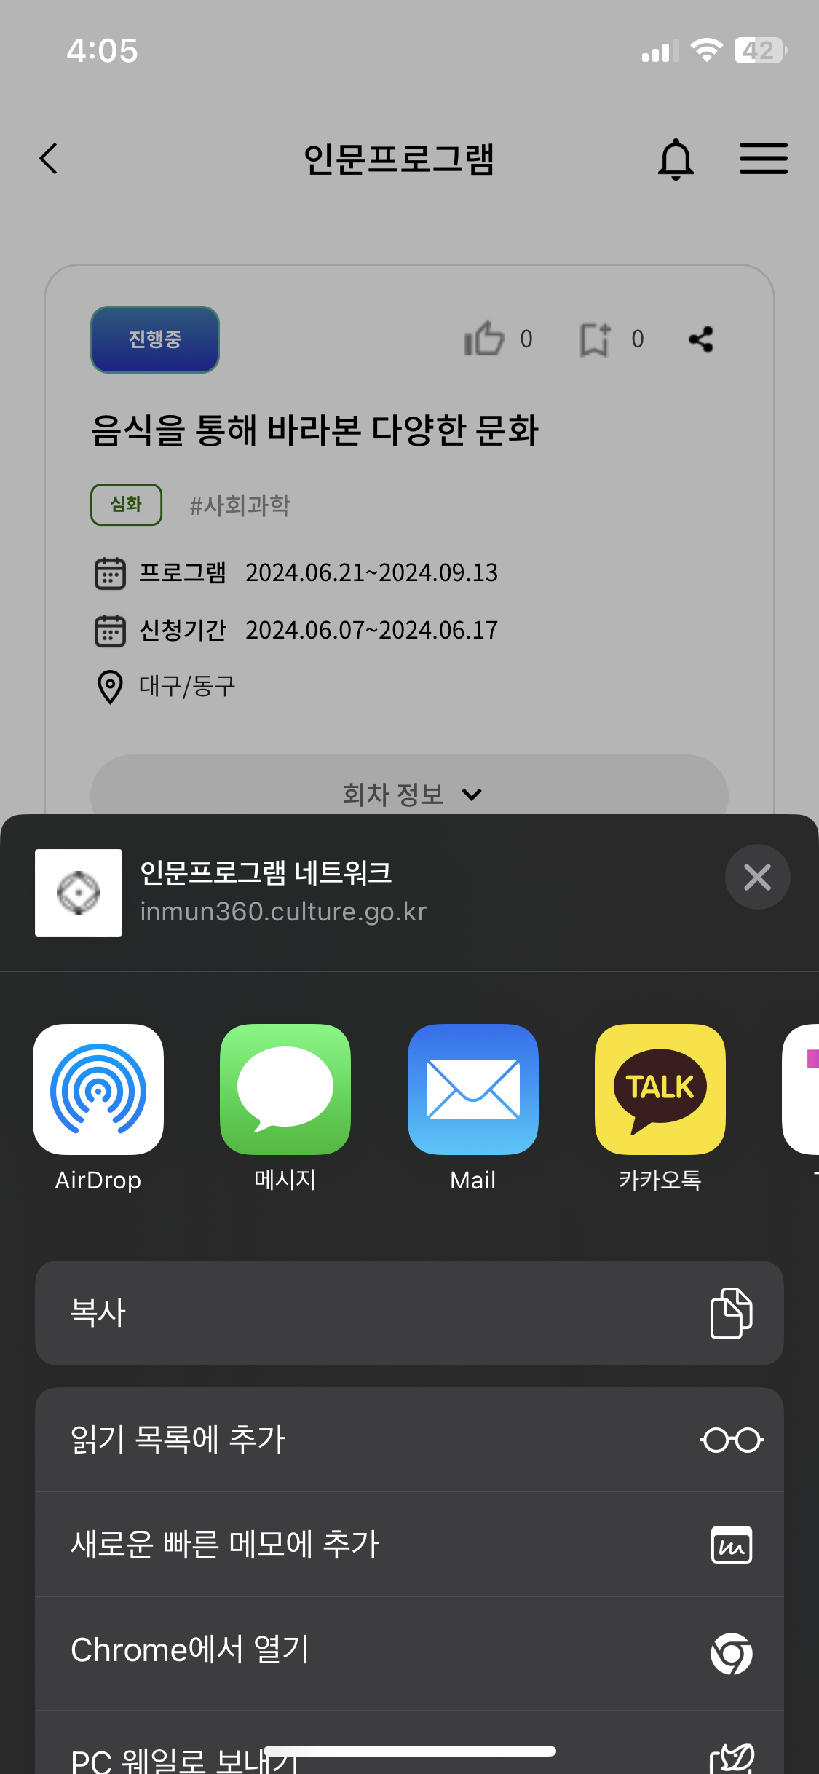
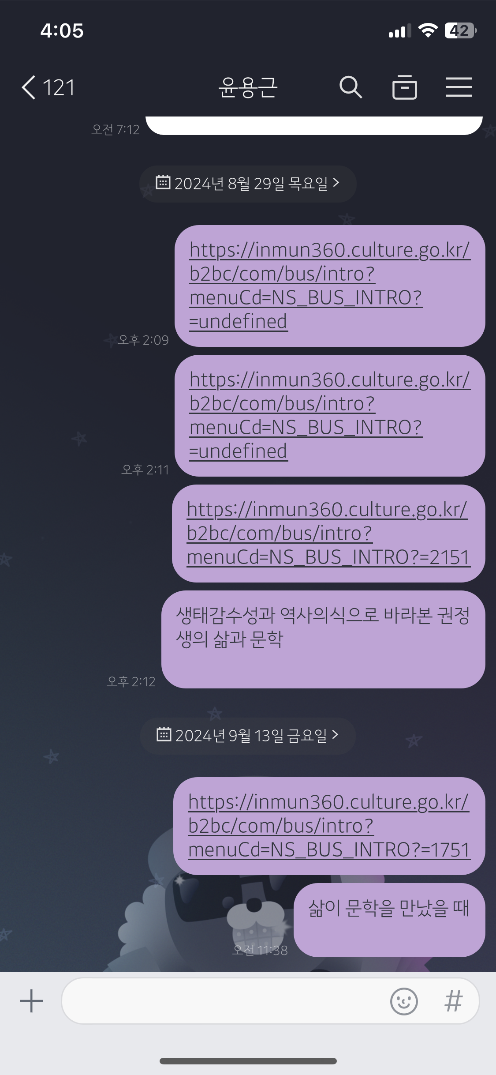
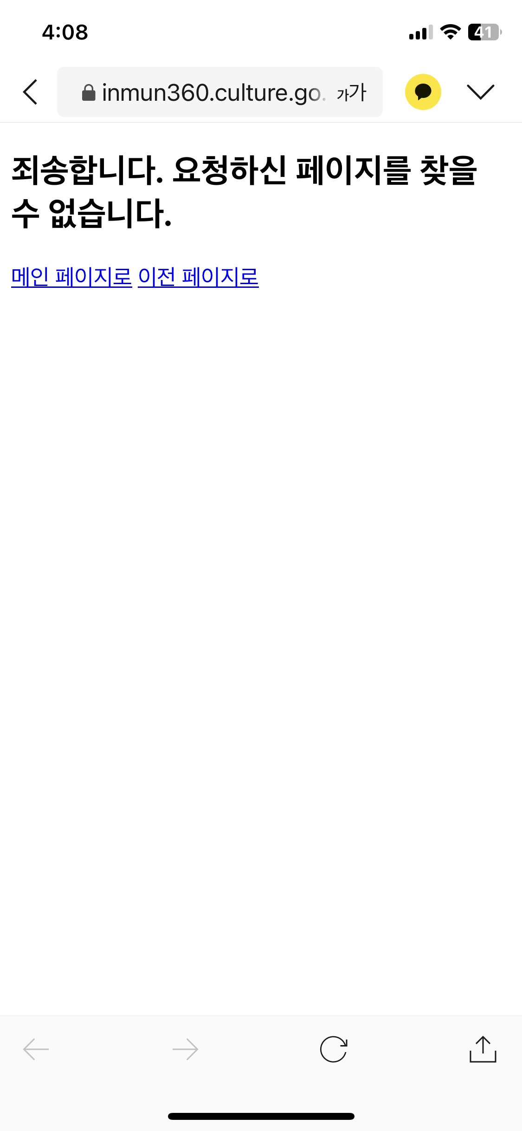
인문프로그램 공유하기
As-Is (Error)
클릭
링크 클릭
인문프로그램 공유
페이지 찾을 수 없음.
(웹으로 연동됨)

Slide 2
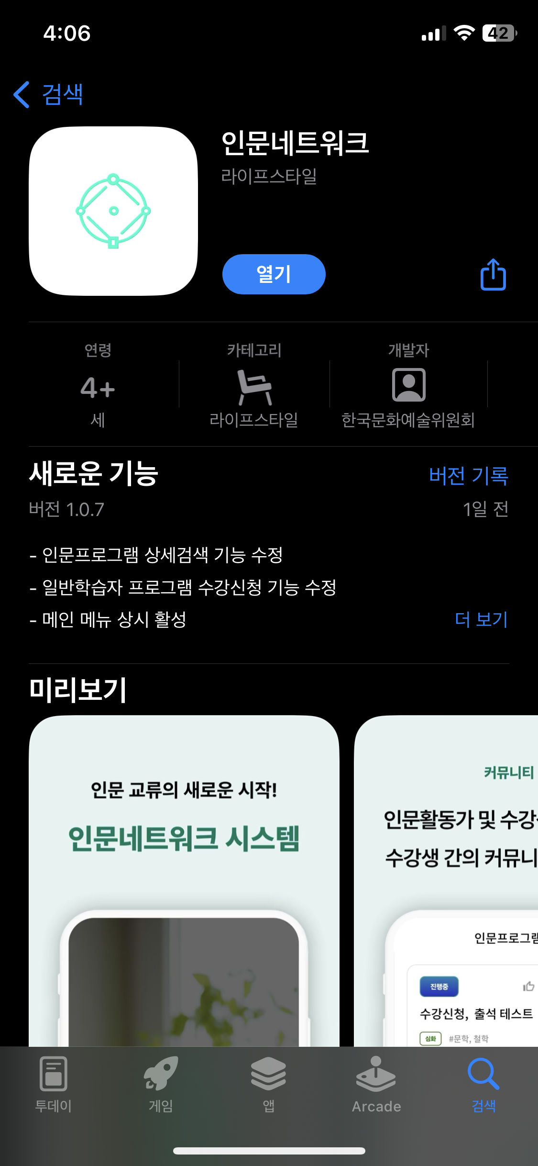
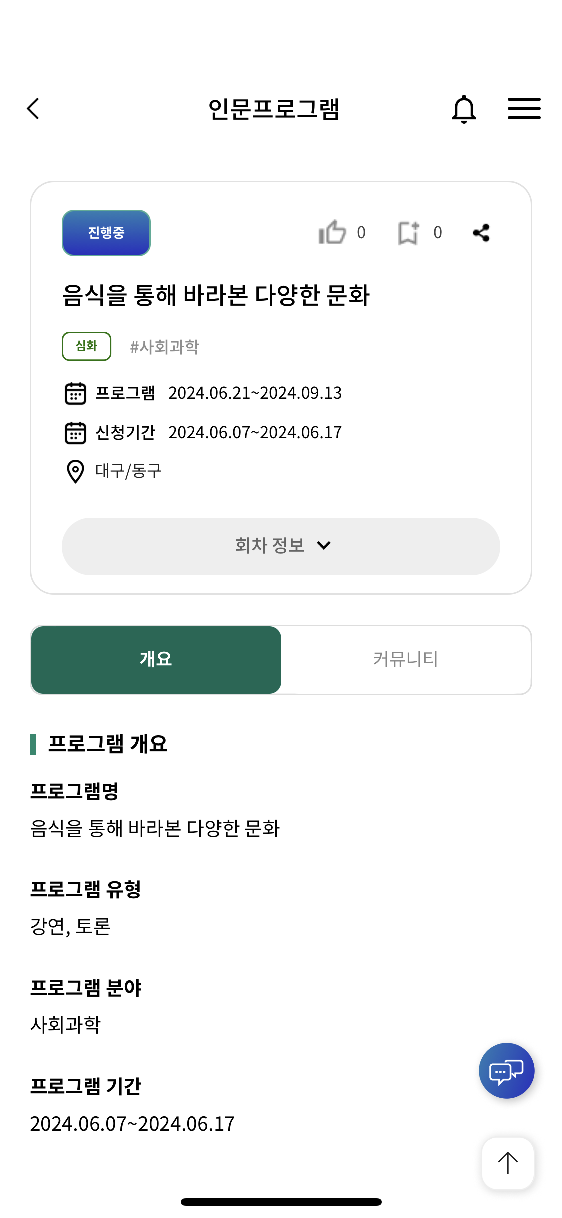
인문프로그램 공유하기
To-Be
인문네트워크 앱이 설치되지 않았을 경우
iOS : AppStore 설치 페이지로 이동
[참고] https://apps.apple.com/kr/app/%EC%9D%B8%EB%AC%B8%EB%84%A4%ED%8A%B8%EC%9B%8C%ED%81%AC/id6478109014
Android : Playstore 설치 페이지로 이동
https://play.google.com/store/search?q=%EC%9D%B8%EB%AC%B8%EB%84%A4%ED%8A%B8%EC%9B%8C%ED%81%AC&c=apps&hl=ko&gl=KR
인문네트워크 앱이 설치되어 있는 경우
인문네트워크 앱이 실행되고 해당 프로그램 상세 페이지로 이동되어야 함.

